Slide 1



Prova de Aptidão Profissional (PAP)
Bruno Vieira, Nº2/12ºJ
Curso:TGPSI

Slide 2
Introdução
A Prova de Aptidão Profissional (PAP) é um projeto que se insere no âmbito do curso profissional de Técnico de Gestão e Programação de Sistemas Informáticos(TGPSI).
O tema do presente projeto é um site que pretende ensinar a uma comunidade a utilização do Arduíno
Além desta apresentação, foi elaborado um relatório onde é apresentada exaustivamente a ideia desta PAP

Slide 3


Slide 4

Ideia
Após um módulo dedicado ao Arduino, na disciplina de Arquitetura de Computadores, que muito me agradou...
decidi criar um site destinado a auxiliar tanto os entusiastas experientes, assim como os iniciantes nesta área.

Slide 5

Objetivos
Explicar o que é o Arduino e por que é uma plataforma popular para projetos eletrónicos.
Ensinar aos iniciantes na eletrónica, conceitos como circuitos, componentes eletrónicos básicos, etc.
Fornecer tutoriais passo a passo para montar e programar o Arduino e incluir projetos simples para começar.
Explorar a linguagem de programação usada no Arduino (baseada em C), com exemplos práticos e exercícios.
Oferecer desafios mais complexos para aqueles que já têm alguma experiência, como projetos envolvendo sensores, comunicação sem fios, etc.
Proporcionar aos utilizadores um Fórum/Comunidade, onde os utilizadores podem interagir, partilhar projetos, fazer perguntas e ajudar-se mutuamente.

Slide 6






Ferramentas/Linguagens
Para a criação do meu site utilizei:
Visual Studio Code e XAMPP para a ligação à base de dados.
Visual Studio Code para as linguagens HTML5, PHP e CSS3.

Slide 7

Público-Alvo
O público-alvo deste site é vasto, dado que, abrange estudantes, educadores e profissionais que desejam expandir os seus conhecimentos em Arduino.
Há algo para todos!

Slide 8
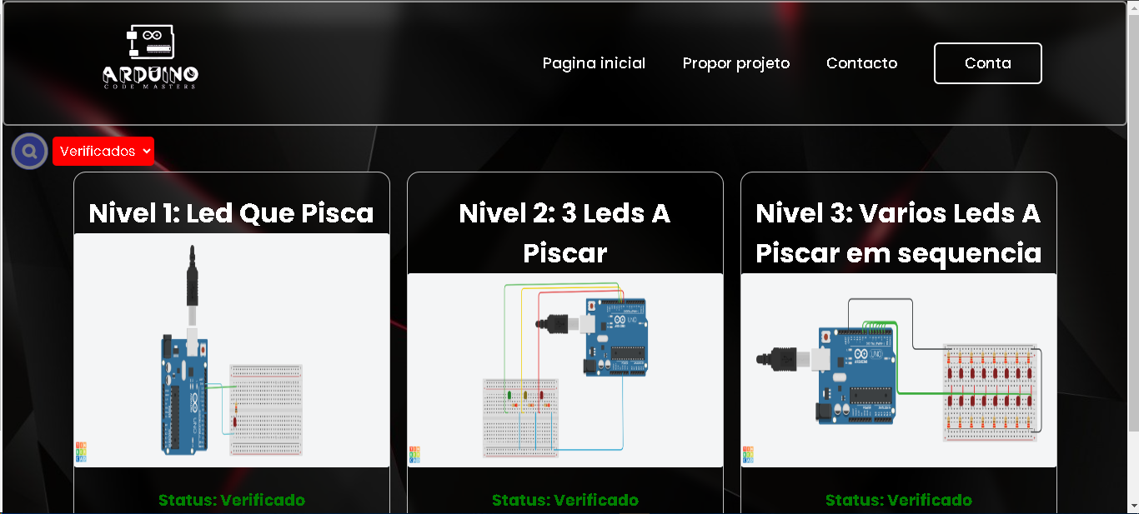
Comunidade Unida SLOGAN
Partilhe, aprenda e cresça connosco.
Contribua com os seus projetos!!!

Slide 9
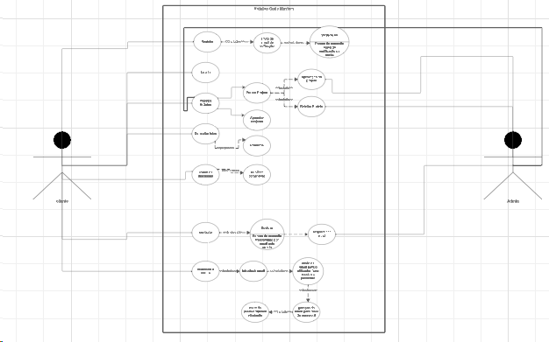
Diagrama de Casos de Uso
Atores:
Utilizador: Pessoa que criou uma conta no site.
Administrador: Responsável pela gestão do conteúdo do site.
Casos de Uso:
Registar/Iniciar Sessão:
O utilizador pode criar uma conta no site ou iniciar sessão se já tiver uma conta.
Visualizar Conteúdo:
O utilizador registado pode aceder a conteúdo exclusivo para membros.
Navegar e Pesquisar:
Todos os utilizadores podem navegar pelo site, pesquisar por tutoriais, projetos ou informações específicas.

Slide 10
Diagrama de Casos de Uso
Aceder a Tutoriais e Projetos:
Os utilizadores registados podem aceder a tutoriais e projetos relacionados com o Arduino.
Interagir na Comunidade:
Os Utilizadores registados podem participar em fóruns, comentar em publicações, partilhar projetos e interagir com outros membros.
Enviar Feedback:
Todos os utilizadores têm a possibilidade de enviar feedback sobre os tutoriais, projetos ou o site em geral.
Gerir Conteúdo (Administradores):
Os administradores podem gerir publicações, remover conteúdos impróprios, aprovar novos projetos/tutoriais e gerir utilizadores.

Slide 11

Conclusão
Ao concluir a criação deste site dedicado ao Arduino, é evidente o potencial que ele tem para capacitar e inspirar entusiastas da eletrónica. Ao fornecer um vasto leque de recursos, desde tutoriais introdutórios até projetos avançados, este site pretende ser um farol para todos os interessados em explorar as possibilidades desta plataforma.
Através da comunidade interativa, onde os utilizadores podem partilhar conhecimentos, experiências e projetos, pretende-se não apenas informar, mas também criar um espaço de colaboração e aprendizagem mútua.
Penso que os objetivos foram cumpridos e espero que este site sirva como um recurso valioso para iniciantes e experientes, proporcionando uma experiência enriquecedora de aprendizagem e inspirando a criatividade de todos os que se aventuram no mundo do Arduino.
MUITO OBRIGADO A TOD@S !!!

Slide 12
Webgrafia
http://github.com (Acedido em 3 de Agosto de 2023)
http://www.w3schools.com (Acedido em 3 de Agosto de 2023)
http://stackoverflow.com (Acedido em 3 de Agosto de 2023)
http://css-tricks.com (Acedido em 9 de Agosto de 2023)
http://www.phpclasses.org (Acedido em 20 de Agosto de 2023)
http://jquery.com (Acedido em 14 de setembro de 2023)
http://www.arduino.cc (Acedido em 19 de setembro de 2023)
http://mechatronics4you.com (Acedido em 21 de outubro de 2023)
http://circuitdigest.com (Acedido 21 de outubro de 2023)

